Slide 1
Easy Transitions During Daily Routines in ECE
Marisela Carpio

Slide 2
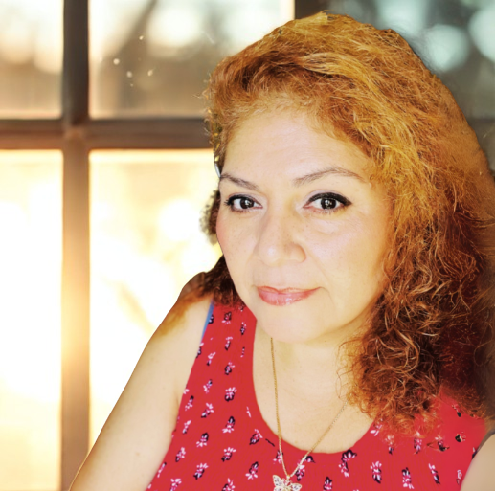
Introduction
13 years with Marisela's Family Daycare
Associate degree in Early Education
Bachelor's degree in Human Services with a specialty in ECE
16 years of experience in ECE
Level 15 in the Wi Registry
5 stars in Young Star
Wi Registry-approved trainer

Slide 3
Agenda
Introductions
Presentation
Questions
Closing

Slide 4

Introductions
Notes:
Ya que no es mucho el tiempo con el contamos para esta presentacion me gustaria saber si vienen de un centro grupal o de un familiar.

Slide 5
Because this training
Transitions are one of the most important points in Young Star's observations
Having a variety of transition ideas can make our job less stressful
Notes:
Por 2 anos consecutives yo personalmente no hice transiciones correctas con los ninos y eso afecto mis puntos en la calificacion que ellos dan. La primera fue con una bebe de un ano. Despues de terminar el snack, le di un juguete para que se entretuviera mientras terminaba con los mas grandes, se le cayo el juguete y yo no lo note y eso conto como que la nina estuvo restringida si hacer nada. Otra vez fue a la hora de salir a jugar afuera, segun la observadora nos tomamos mucho tiempo poniendoles los abrigos a los ninos. Esto no habria sido problema si durante ese tiempo les hubieramos cantado, haber tenido una iteraccion positiva en lugar de solo enfocarnos en ponerles los abrigos-Una Buena transciciones! Alguna de usteds a tenido Buena o mala experiencia con transiciones ?

Slide 6
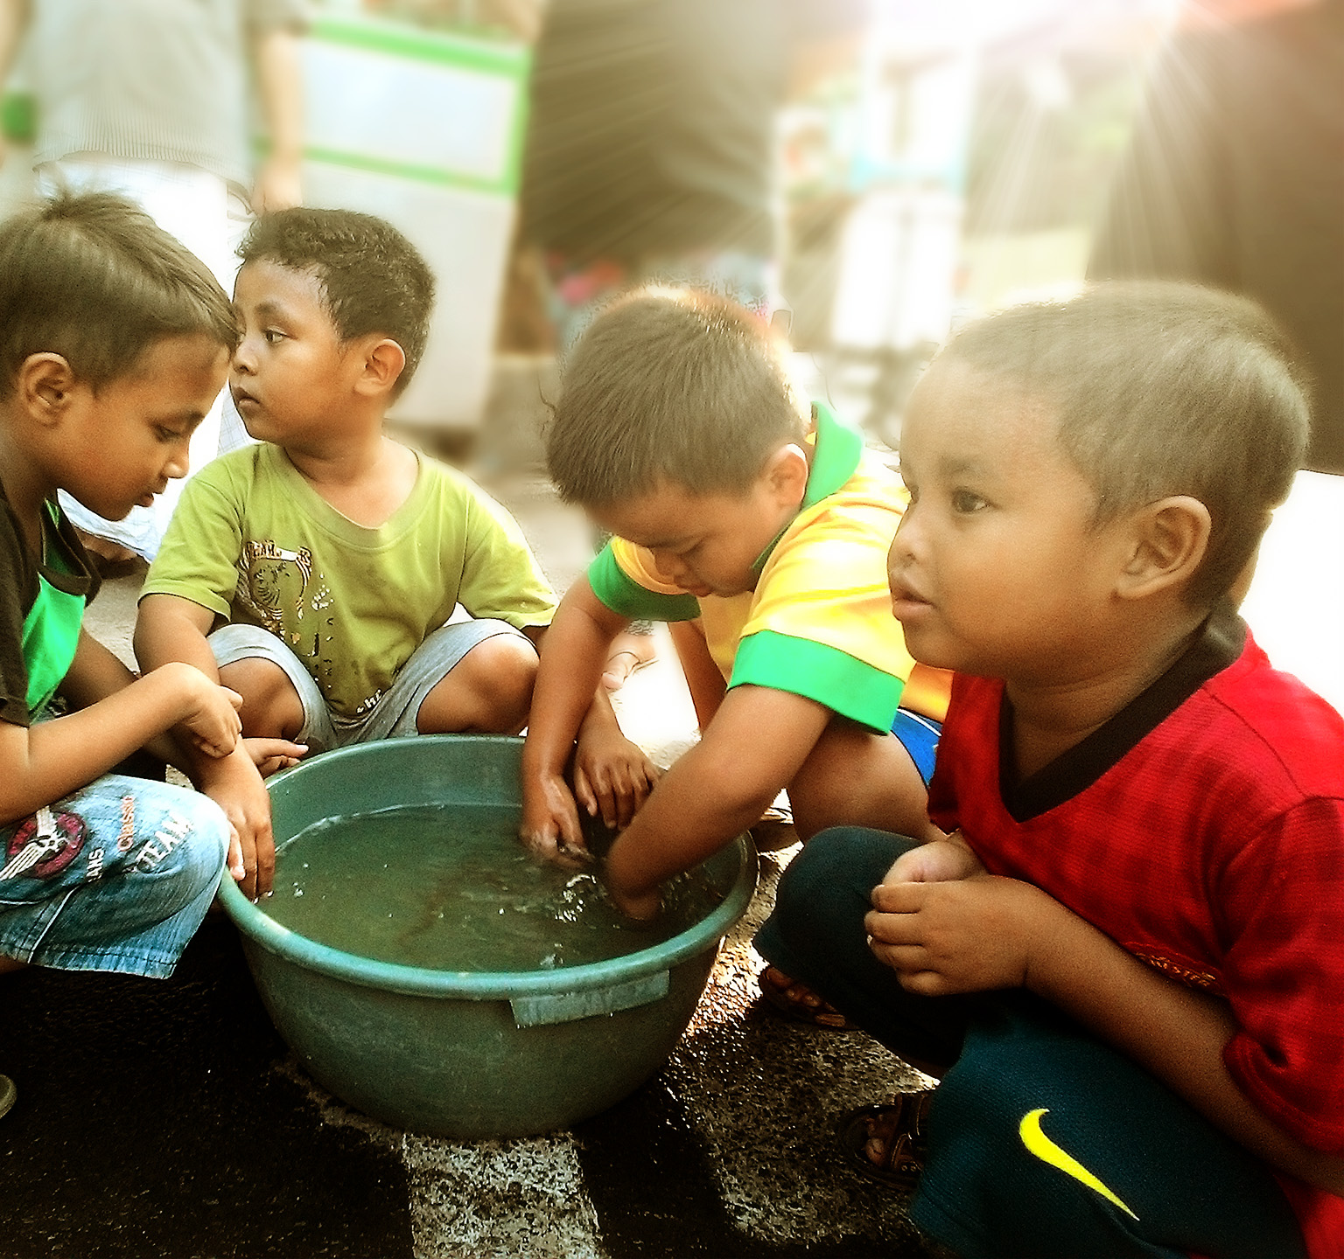
Definition
Transition is defined as the change or movement from one place, activity, or state to another. This change can be physical, emotional, or social.
It is not an academically structured activity but it is an opportunity to teach a variety of skills
*HeadStart.gov
Notes:
Yo se que cada una de ustedes hacen transiciones en sus guarderias sabiendo su significado o no. Me gustaria saber como alguna de ustedes hacen la transicion de llevar los ninos de adentro para jugar afuera? O como llevamos a un bebe a cambiar panal cuando esta gateando jugando.Como vemos de acuerdo al HeadStart.gov esta es la definicion de trancision mas Adelante miraremos ejemplos especificos para cada categoria :fisico,emocional y social. Como les digo muchas de ustedes tienen mas experiencia que yo y tienen una lista muy grande de transiciones y uno de los propositos de este entrenamiento es precisamente el de compartir esos conociemientos unas con otras y tener Tambien en consideracion aquellas que estan empezando en esta profesion.Cuando digo que no es part epropiamente extructurada me refiero a que aunque es parte importante en las rutinas diaras no es en si una actividad y a continuacion les muestro de que estoy hablando. Ya despues que tengamos claro que es una transicion y como y cuando aplicarlas entonces les sacaremos el maximo provecho a cada una.

Slide 7

Benefits of Transitions (Children)
They are a fundamental part in the healthy development of the child and an integral part of their experiences as they help them adapt to new environments, new people and routines
Notes:
Benefica las areas de Desarrollo, por ejemplo / Social: esperar su turno,/Matematicas :cuantos ninos falatn para que sea su turno , Lectura: leer mientras esperamos que la comida sea servida, Esta es una actividad que aparte de que hace que la espera no se sienta larga Tambien es una oportunidad gigante a la hora de la observacion de YS ya que en esta actividad/el tiempo del almuerzo se tocan la mayoria de las areas de desaroollo del nino/ Fisico, sensorial, social/emocional, vocabulario por nombrar algunas aqui que saquemos provecho de este tiempo

Slide 8

Benefits of Transitions-Educators
Help organize routines
They prevent waiting between one activity and another from being boring or challenging.
Reinforce learning areas
This Photo by Unknown Author is licensed under CC BY-NC
Notes:
El punto numero 2 es lo que me paso a mi, que esos minutos que la bebe se quedo sin unj uguete para jugar en la que no tuve una conversacion positive con ella, cabe mencionar que los ninos si interactuaron con ella ya que era hermanita de otra nina pero eso no me ayudo enla calificacion asi que una recomendacion es que tengamos juguetes y libros accecibles para que los ninos esten ocupados mientras esperan .

Slide 9
Types of transitions
Movement | What Can We Use?
From sitting to standing -Circle Time-Art -Art-eat snack -Be playing-at Story Time -Going from one room to another -From Playing-to the Circle Time Area - Eating-washing hands | Applaud Sing Using a Chime Poster exercises/pictures showing the following activity of stretching, of breathing.
From sitting to standing -Circle Time-Art -Art-eat snack -Be playing-at Story Time -Going from one room to another -From Playing-to the Circle Time Area - Eating-washing hands | Applaud Sing Using a Chime Poster exercises/pictures showing the following activity of stretching, of breathing.
From sitting to standing -Circle Time-Art -Art-eat snack -Be playing-at Story Time -Going from one room to another -From Playing-to the Circle Time Area - Eating-washing hands | Applaud Sing Using a Chime Poster exercises/pictures showing the following activity of stretching, of breathing.
Notes:
Vamos a empezar viendo estos ejemplos de moviento, hay muchos mas y para diferentes edades, como para los bebes no siempre se usan las mismas.Por ejemplo si estan en circle time y es hora de hacer arte Podemos cantar una cancion. Alguien sabe una cancion para esta transicion? Yo tengo una. Esta se puede usar en cuaquier transicion de movimiento. En algunas cosas que aveces fallamos es en tener los materiales y objetos que se van a usar para la siguiente actividad. Por ejemplo cuando los ninos ya estan sentados en la mesa para hacer arte aveces se nos olvido la pega, un nino extra llego y no hay materiales suficientes y los ninos se pueden aburrir esperando.Lo de aplaudir yo personalmente no lo he usado pero si lo he mirado, especialmente con ninos mayorcitos. Los posters son una muy Buena herramienta.Se puede usar para todo el grupo o que cada nino escoja que actividad quiere hacer: colorear, pintar, plastilina

Slide 10
Types of Transitions
No Movement | What Can We Use?
-From reading to coloring, painting, stickers, any art activity and vice versa | -Have the materials for the next activity ready and show them Have books ready about the topic of the week, pictures, manipulatives
-Manipulatives to Writing and vice versa | -Have the materials for the next activity ready and show them Have books ready about the topic of the week, pictures, manipulatives
-Waiting for the food* | -Have the materials for the next activity ready and show them Have books ready about the topic of the week, pictures, manipulatives
Notes:
* Esta transicion es muy importante ya que he escuchado de companeras y personalmente podemos aprovechar esta oportinidad para fortalezer las areas de desarrolo del nino: Lenguaje de la comida-arriba- social: hablando de quien esta sentado a lado, matematica: contar cuantos ninos hay? Cuantos compartimentos tiene su plato. Colores de lo mismo,. Que podriamos hacer con los bebes?. Incluirlo en la conversacion, darle un libro de tela , juguete para evitar lo que me paso y como punto extra tener punto extra para YS

Slide 11
6:00 -8:00 | Bienvenida/ Welcome
8:00-8:30 | Desayuno/Breakfast
8:30-9:30 | Juego libre/ Free Play
9:30-9:45 | Tiempo de Círculo/Circle Time
9:45-10:15 | Arte & Manipulativos Art & Manipulatives
10:15-10:30 | AM Merienda/AM Snack
10:30-10:45 | Bathroom Time/ Tiempo de ir al baño
10:45-11:45 | Tiempo Afuera/Outdoor Time(if weather permits)or Indoor
11:45-12:00 | Washing hands/lavado de Manos
12:00-12:30 | Almuerzo/Lunch
12:30-12:45 | Lavado de dientes/ Brushing teeth
12:45-2:45 | Tiempo de siesta/ Nap Time
2:45-3:00 | Tiempo de ir al Baño/ Bathroom Time
3:00-3:15 | PM merienda/ PM Snack
3:15-4:15 | Tiempo de Explorar/ Exploring Time
4:15-5:15 | Tiempo afuera/ Outdoor Time
5:15-5:45 | Cena/Dinner
5:45-6.00 | Tiempo de cuentos/ Lectura Story Time/Reading
6:00-7:00 | Tiempo de descanso y/o despedida Quiet Time/ Closing Time

Slide 12
Time to Share Ideas
The person next to you
Questions
Closing

Slide 13

carpionava@yahoo.com
414-484-7987

